Slide 1
ADVANCED SOFTWARE ENGINEERING | GRUPPE-3: ARCHITEKTUR
Vom Fat-Client zur
modernen Web-Architektur
DHBW CAS · Juli 2026 | Firschau, Nils: Matrikelnr.. 8993076 | Steiner, Robin: Kundennr. 9251426 | Faller, Paul-Louis: Matrikelnr. | Schildt, Ole: Matrikelnr. 3504736

Slide 2
Agenda
01
Probleme des aktuellen Codes
04
Finale Architektur im Detail
IST-Zustand des bestehenden Java-Swing-Fat-Clients
Alle Komponenten und ihre Beziehungen zueinander
02
Anforderungen
05
Demo Prototyp
funktionale & nicht-funktionale Anforderungen, Qualitätsmerkmale
Ein kurzer Blick auf den aktuellen Prototyp
03
Architekturentscheidungen
06
Fazit
zentrale ADRs: Architekturstil, Tech-Stack, Auth & RBAC, Backup, Deployment
Initialen Ergebnis im Vergleich zum Alt-System
FH_MA Modernisierung
2

Slide 3



ALT-SYSTEM · IST-ZUSTAND
FH_MA: Java-Swing-Fat-Client
Desktop-Anwendung
eigenes UI-Framework „compucrash“
Installation pro Arbeitsplatz
2-Schichten-Architektur (Alt)
jede Änderung erfordert Neuinstallation auf allen PCs → kein zentrales Deployment
Fat-Client PC 1
Direkter Datenbankzugriff
JDBC · Klartext-Credentials
jeder Client spricht per JDBC direkt mit MS SQL Server Express
Fat-Client PC 2
Zugangsdaten im Klartext
DB-Credentials liegen unverschlüsselt in lokalen .ini-Dateien auf jedem PC
Fat-Client PC …
MS SQL Server
Express
SQL per String-Konkatenation
keine Prepared Statements → SQL-Injection-Risiko
Kein Rollenkonzept
keine anwendungsseitige Zugriffskontrolle, kein zentrales Logging
FH_MA Modernisierung
3

Slide 4

ALT-SYSTEM · ABLEITUNG
Probleme des Alt-Systems als Architektur-Treiber
Kein zentraler Sicherheitsfilter
SQL-Injection möglich, keine DSGVO-Konformität
Client-seitige Installation
Updates nur manuell, PC für PC → hoher Wartungsaufwand
Kein anwendungsseitiges Rollenkonzept
keine nachweisbare rollenbasierte Zugriffskontrolle
Kein zentrales Logging
Fehleranalyse & Nachvollziehbarkeit kaum möglich
Monolithischer Swing-Client
Wartung erfordert Swing-Wissen
Empfehlung: Zentrale Anwendungsschicht mit Authentifizierung, Validierung & Zugriffskontrolle → 3-Tier-Monolith-Architektur (ADR-001)
FH_MA Modernisierung
4

Slide 5











ANFORDERUNGEN · FUNKTIONAL
Funktionale Anforderungen
FR-1
FR-2
FR-3
FR-4
Benutzerverwaltung
Mitglieder & Adressen
Spenden
Bußgelder
Anmeldung + Rollen (Admin/Sachbearbeiter)
anlegen, bearbeiten, löschen, suchen, filtern
Spendeneigenschaften erfassen, ändern, löschen, anzeigen
Verwaltung inkl. Status offen/teilw./bezahlt
FR-5
FR-6
FR-7
FR-8
Zahlungseingänge
Gerichtsverwaltung
Stammdaten
Auswertungen
beliebig viele je Bußgeld, Restbetrags- und Gesamtbetragsberechnung automatisch
anlegen, bearbeiten, löschen, suchen
Spendenarten, Anreden, Status, Vereine, Gerichte
Spenden-, Bußgeld-, Vereinsstatistiken
FR-9
FR-10
FR-11
FR-12
Spendenbescheinigungen
Serienbriefe
Validierung
Datenkonsistenz
automatisiert, je Verein & Spendenart
Kontakt, Briefanrede, Vereinszugehörigkeit
Pflichtfelder, gültige Werte
keine inkonsistenten Daten zulässig
FH_MA Modernisierung
5

Slide 6






ANFORDERUNGEN · NICHT-FUNKTIONAL
Nicht-funktionale Anforderungen
Alle personenbezogenen Daten werden gemäß DSGVO verarbeitet.
Sicherheit / DSGVO
Das System muss stabil sein, um den Wartungsaufwand gering zu halten.
Zuverlässigkeit
Modulare Struktur für einfache Wartbarkeit.
Modularer Aufbau
Vollumfängliche, automatisierte, verschlüsselte Sicherung.
Backup & Recovery
Bedienbar für Personen ohne technischen Hintergrund.
Bedienbarkeit
Die Anwendung muss mindestens auf Windows lauffähig sein.
Lauffähigkeit unter Windows
FH_MA Modernisierung
6

Slide 7



ANFORDERUNGEN · QUALITÄTSMERKMALE
Qualitätsmerkmale nach Stakeholder (ISO/IEC 25010)
Sicht Benutzer
Sicht Administrator
Funktionale Eignung
Zuverlässigkeit
Spenden korrekt & zuverlässig speichern, Reports korrekt erzeugen
Hohe Verfügbarkeit und Fehlertoleranz
Benutzerfreundlichkeit
Sicherheit
Intuitive Bedienung auch ohne technischen Hintergrund
Sicherstellung der DSGVO-Einhaltung
Sicherheit
Wartbarkeit
Verarbeitung personenbezogener Daten gemäß DSGVO
Einfache Wartung, minimaler Administrationsaufwand
Wartbarkeit
sekundäre Priorität für Endbenutzer
Vier tragende Säulen der Architektur
Funktionale Eignung
Wartbarkeit
Sicherheit (DSGVO)
Einfachheit
FH_MA Modernisierung
7

Slide 8



ADR-001 · ARCHITEKTURENTSCHEIDUNG
Architekturstil: 3-Tier Monolith statt Fat-Client
Client (Browser)
Frontend + Backend
Datenbank
HTTPS
+ WebSocket
JDBC
Präsentation → Anwendungslogik → Daten
Aspekt
Fat Client (2-Tier)
3-Tier
Client-Deployment
❌ Installation pro PC
✓ einfach über Browser erreichbar
Sicherheit
❌ DB-Credentials am Client
✓ zentrale Sicherheitsbarriere
Betriebskomplexität
✓ einfach
✓ ein Server, beherrschbar
Passend für kleines Team
⚠️ Wartung, Modernisierung und
Erweiterung problematisch
✓ optimaler Kompromiss
FH_MA Modernisierung
8

Slide 9
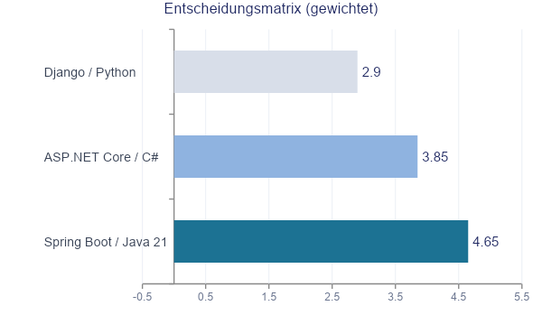




ADR-002 · ARCHITEKTURENTSCHEIDUNG
Tech-Stack Backend: Spring Boot 4 · Java 25
Spring+Vaadin
Warum Spring Boot?
Office-Dokumente
ASP.NET Core
Apache POI / docx4j als ausgereiftestes Open-Source-Ökosystem
Bestehende Logik
Legacy-System bereits in Java – direkter Wissenstransfer
Django
Sicherheits-Framework
Spring Security 7: JWT/BCrypt/RBAC, produktionserprobt
Langlebigkeit
Java 25 LTS-Support bis mind. 2030
Spring Boot
Java 25
Spring Security
PostgreSQL
Maven
FH_MA Modernisierung
9

Slide 10
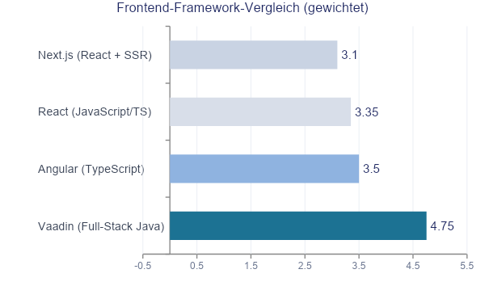

ADR-003 · ARCHITEKTURENTSCHEIDUNG
Tech-Stack Frontend: Vaadin (Full-Stack Java)
Warum Vaadin?
Wiederverwendbarkeit
Wiederverwendung von Services, Datenzugriff & Security der Desktopanwendung (35%)
UI-Komponenten
Formulare, Tabellen & Dialoge "out of the box", wenig Boilerplate-Code (25%)
Sicherheitsintegration
Nahtlose Anbindung an Spring Security aus ADR-002 (20%)
Geringere Komplexität
Kein REST notwendig – weniger Schnittstellen als Angular/React/Next.js (20%)
Vaadin
Vaadin Flow
Vaadin Grid
Spring Boot (integriert)
Spring Security
Java 25
FH_MA Modernisierung
10

Slide 11





ADR-004 · ARCHITEKTURENTSCHEIDUNG
Backup-Strategie: pgBackRest & 3-2-1-Regel
Automatisierter Backup-Flow
PostgreSQL (frauenhaus)
Warum nicht pg_dump / manuell?
Manuelles Skript (IST-Zustand): kein Zeitplan, abhängig von menschlicher Disziplin
pgBackRest
Vollbackup sonntags 02:00 Uhr
pg_dump bietet kein Point-in-Time-Recovery – nur letzter Dump-Zeitpunkt wiederherstellbar
Differenziell Mo–Sa 02:00 Uhr
AES-256 verschlüsselt
pg_dump wächst linear mit der DB-Größe, keine inkrementellen Backups
repo1 – lokal
(getrenntes Volume)
repo2 – extern
(USB-Rotation, 2. Standort)
pgBackRest: native Verschlüsselung, Kompression & Retention-Verwaltung
FH_MA Modernisierung
11

Slide 12
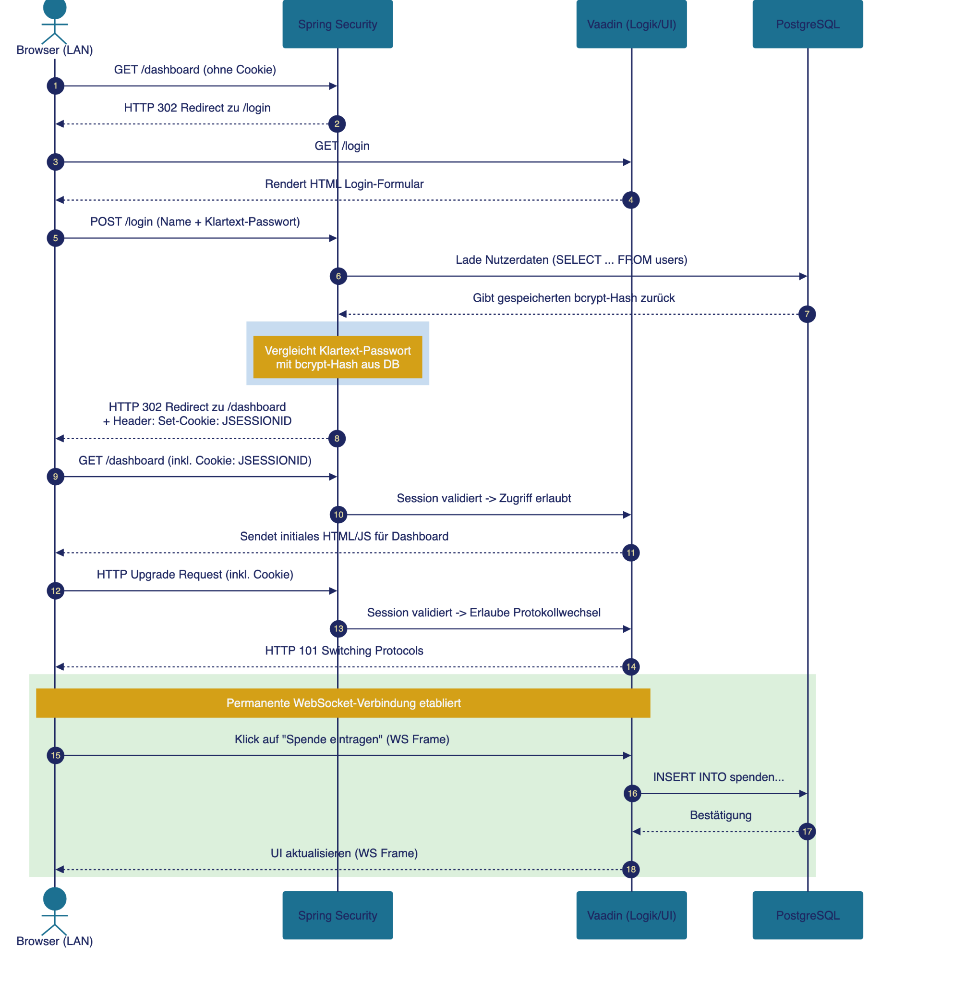
ADR-005 · ARCHITEKTURENTSCHEIDUNG
Authentifizierung & RBAC: Session-Based + BCrypt
Warum Session Based Auth?
Sicherheit (NFR-1)
Hoch durch BCrypt-Hashing und verschlüsselte HTTPS-Verbindung; erfüllt DSGVO-Anforderungen für sensible Daten.
Implementierungsaufwand
Gering; Session-Based Auth ist einfach zu implementieren dank Spring Boot Security.
Komplexität
Niedrig; Da das System ausschließlich lokal genutzt wird, entfällt der Overhead einer aufwendigen Token-Verwaltung (z.B. JWT Refresh-Tokens).
Anpassbarkeit / Rollen (FR-1.2)
Zweckmäßig für zwei definierte Rollen (ADMIN, SACHBEARBEITUNG); ausreichend für den kleinen Nutzerkreis (Vereinsmitglieder).
Architektur-Konformität
Passt ideal zur On-Premises-Strategie (ADR-006) und zur 3-Tier-Architektur (ADR-001).
FH_MA Modernisierung
12

Slide 13
ADR-006 · ARCHITEKTURENTSCHEIDUNG
Deployment: On-Premises statt Cloud
Vereinsbüro – physisch geschützter Raum
Warum kein Cloud-Hosting?
Server mit Containern
Höchst sensible Daten (Art. 9 DSGVO) – physische Datenhoheit bleibt beim Verein
Spring Boot
Kein Auftragsverarbeiter, kein Drittlandtransfer, keine AVV nötig
PostgreSQL
Verschlüsselte Backups (lokal + USB)
Kein Internet-Zugriffspunkt → minimale Angriffsfläche
Kleiner Verein ohne IT-Personal – keine laufenden Cloud-Kosten tragbar
LAN – kein Internetzugang nötig
Clients (Browser im LAN)
FH_MA Modernisierung
13

Slide 14
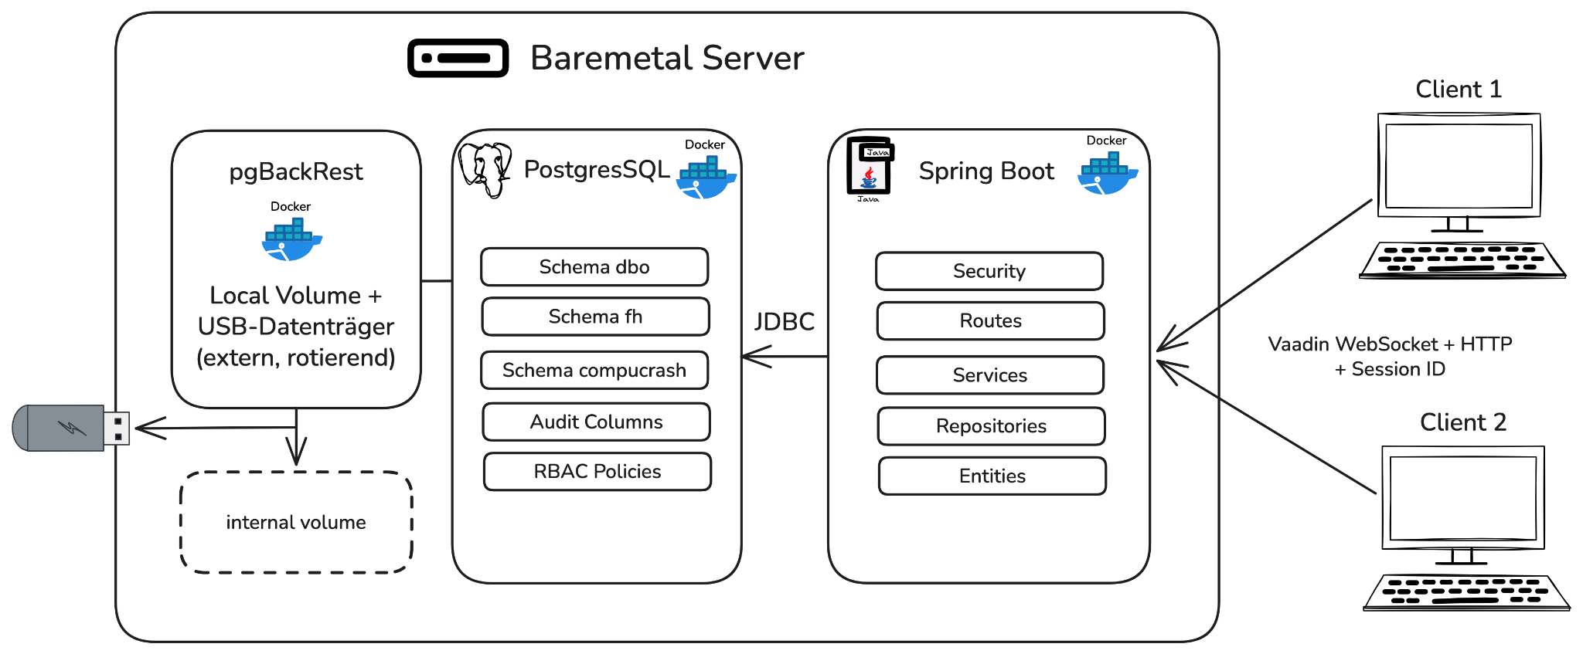
FINALE ARCHITEKTUR
Komponenten & Beziehungen im Überblick
FH_MA Modernisierung
14

Slide 15

FAZIT & SYSTEM-VERGLEICH: BUILD-METRIKEN
IST-Zustand (Altes System) vs. Neuer Prototyp
Metrik (Werkzeug)
IST-Zustand (SOLL)
Neuer Prototyp (SOLL)
Zielsetzung
LCOM (CK)
> 10 Klassen kritisch (≥ 30)
10 Klassen kritisch (≥ 30)
Verbesserung der Kohäsion
CBO (CK)
> 50 Klassen kritisch (≥ 5)
59 Klassen kritisch (≥ 5)
Reduktion der Kopplung
RFC (CK)
25 Klassen kritisch (> 30)
15 Klassen kritisch (> 30)
Klarere Verantwortlichkeiten
Cyclomatic Complexity (CK)
Gesamt 1.268 (viele > 20)
Gesamt 997 (16 > 20)
Reduktion der Komplexität
Maintainability (SonarQube)
A (Gut)
A (Gut)
Rating beibehalten
Security Rating (SonarQube)
E (Kritisch)
A (Gut)
Rating beibehalten
Vulnerabilities (SonarQube)
1 (Kritisch)
0
Rating beibehalten
Security Hotspots (SonarQube)
151
0
Systematische Prüfung
Fazit: Die Baseline des alten Systems zeigt erheblichen Refaktorisierungsbedarf bei Kopplung, Kohäsion und Sicherheit. Durch die Erhebung der Metriken auf dem neuen Prototyp wird der direkte Erfolg der Architektur-Verbesserungen messbar und man kann eine iterative Verbesserung anstreben.
FH_MA Modernisierung
15

Slide 16
Demo

Slide 17
Danke für Eure Aufmerksamkeit
Fragen zur Architektur oder den ADRs?
Referenzen: 03-architektur/01-requirements.md · 03-architektur/adrs/001–006

